Slide 1
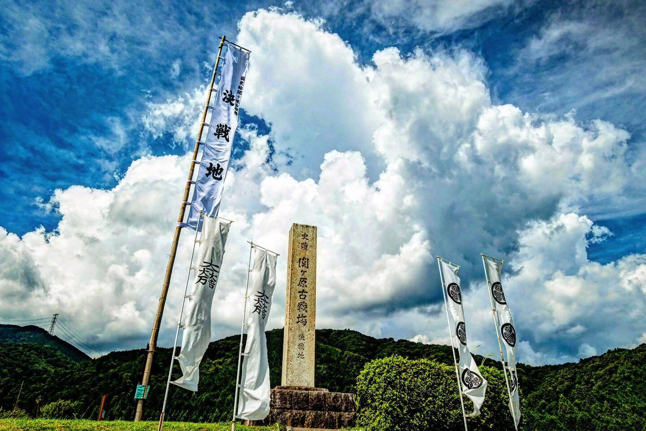
【岐阜県知事賞】 作品名：風雲急を告ぐ / 受賞者名：相崎良和

Slide 2
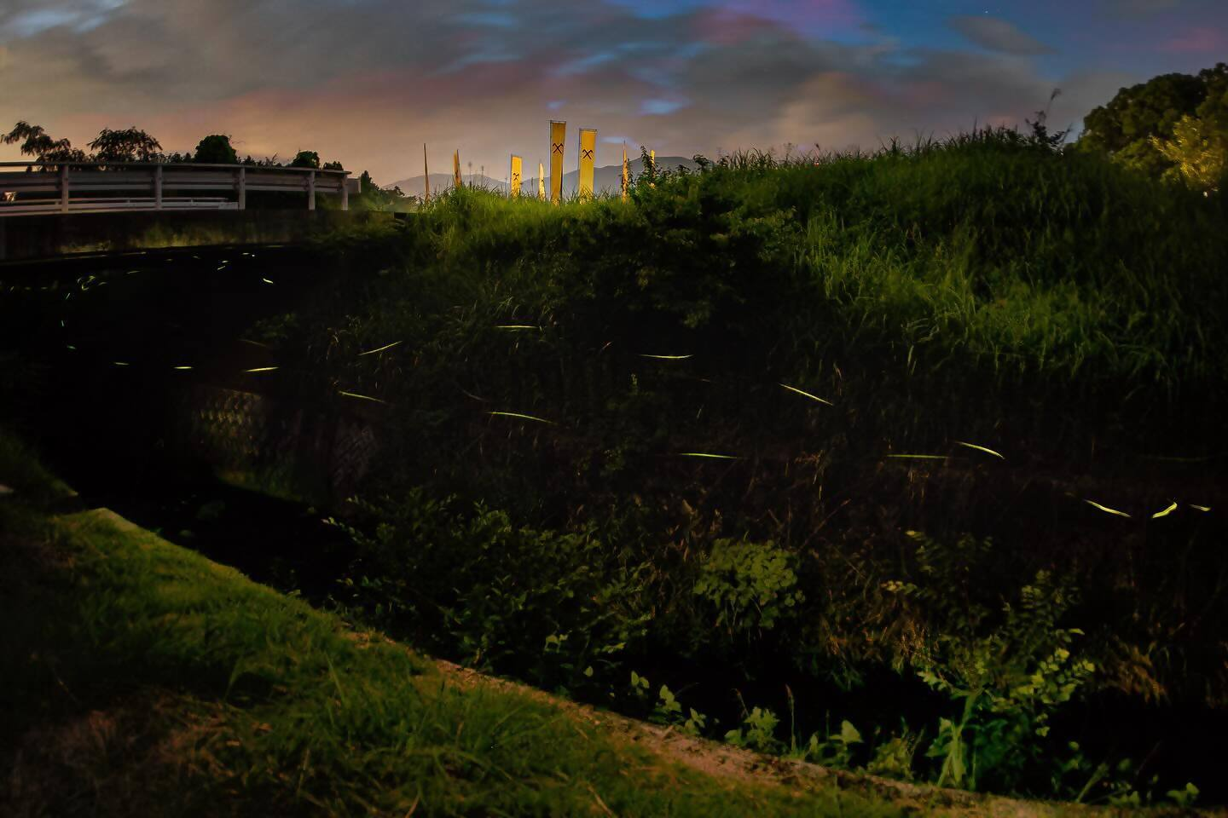
【入賞】 作品名：古戦場の螢 / 受賞者名：伊藤直美（@lovelayk）

Slide 3
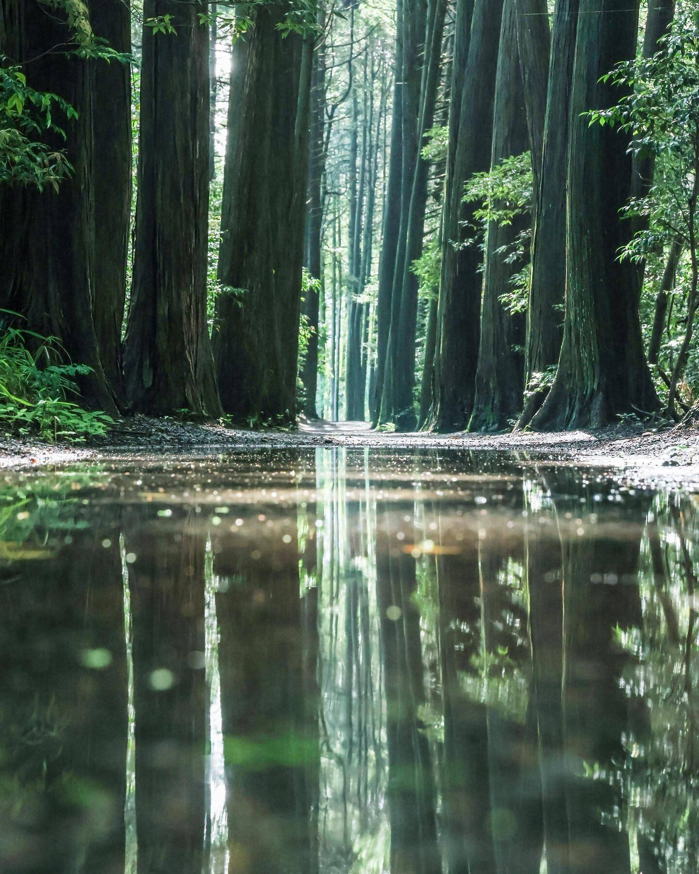
【入賞】 作品名：雨上がり / 受賞者名：青山

Slide 4
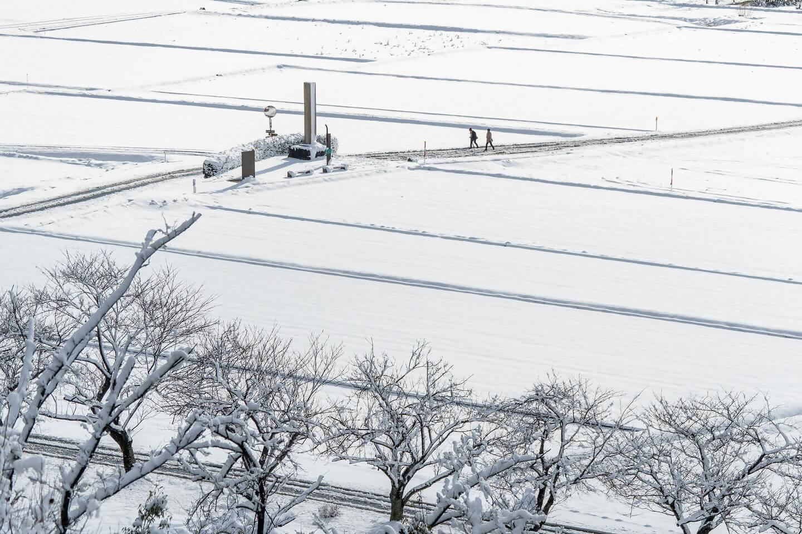
【入賞】 作品名：冬の遺跡巡り / 受賞者名：伊藤 豊

Slide 5
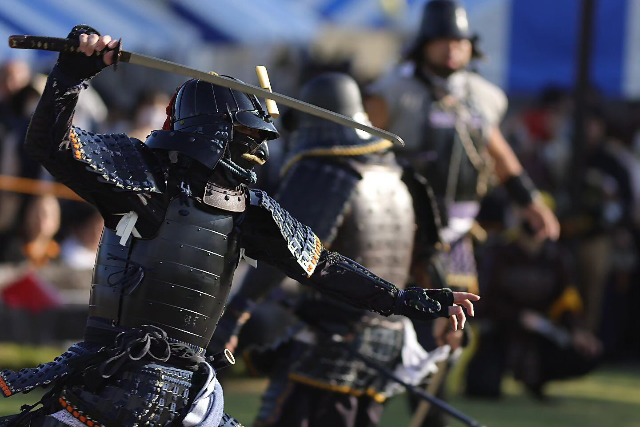
【入賞】 作品名：陣中突破 / 受賞者名：豊水さんのメシ係。（@housuisannomeshigakari00）

Slide 6
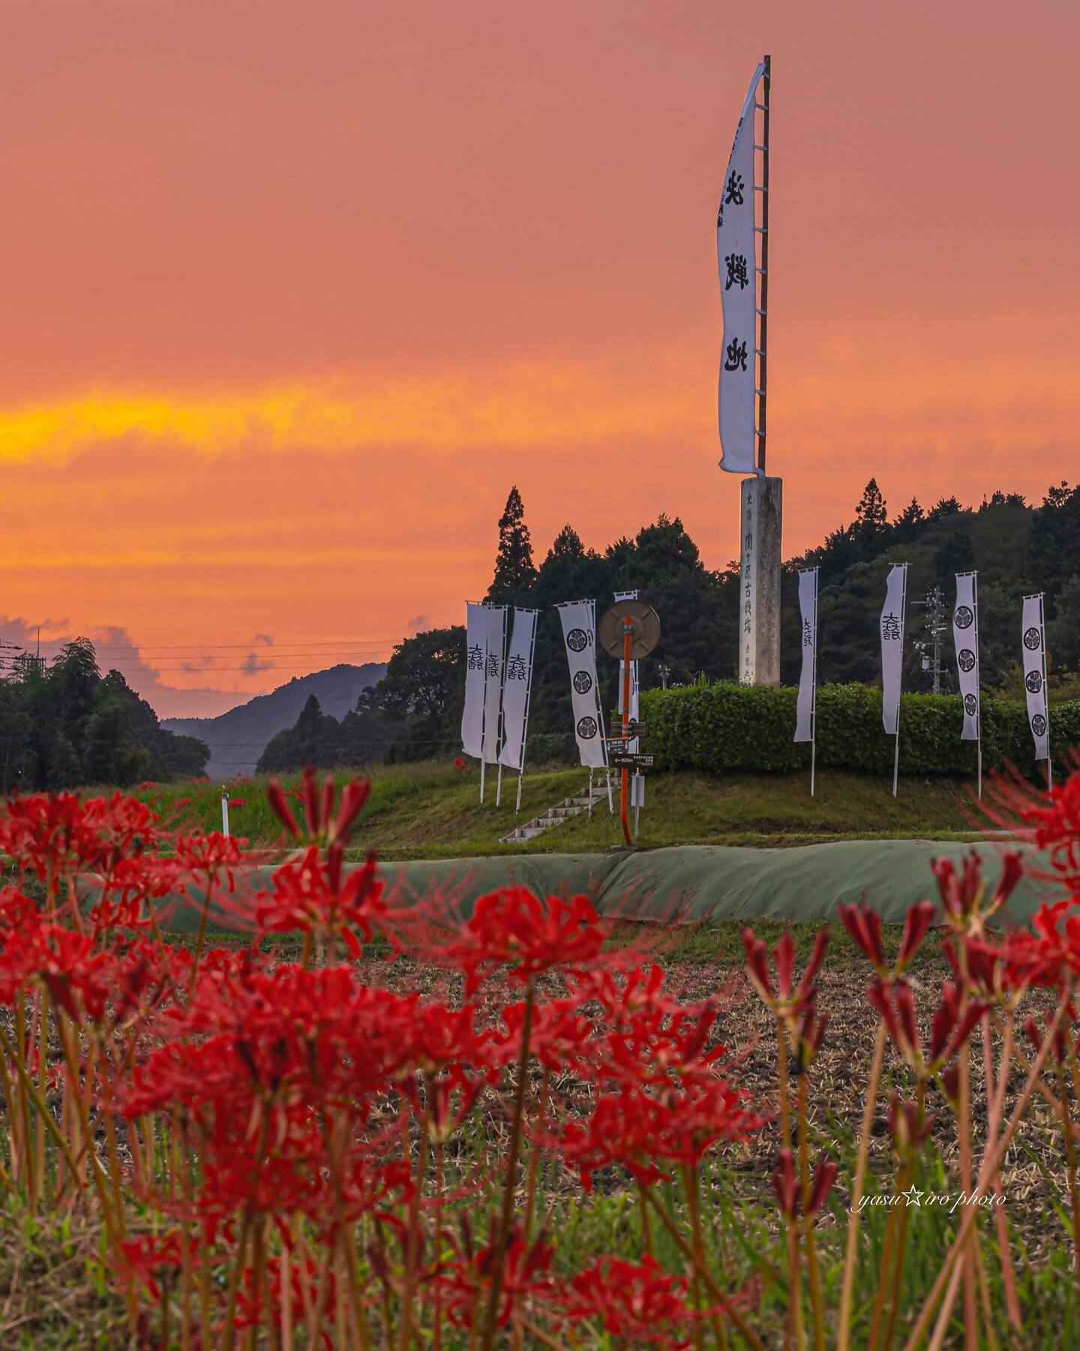
【入賞】 作品名：決戦地の夕暮れ / 受賞者名：yasu₋iro.photo

Slide 7
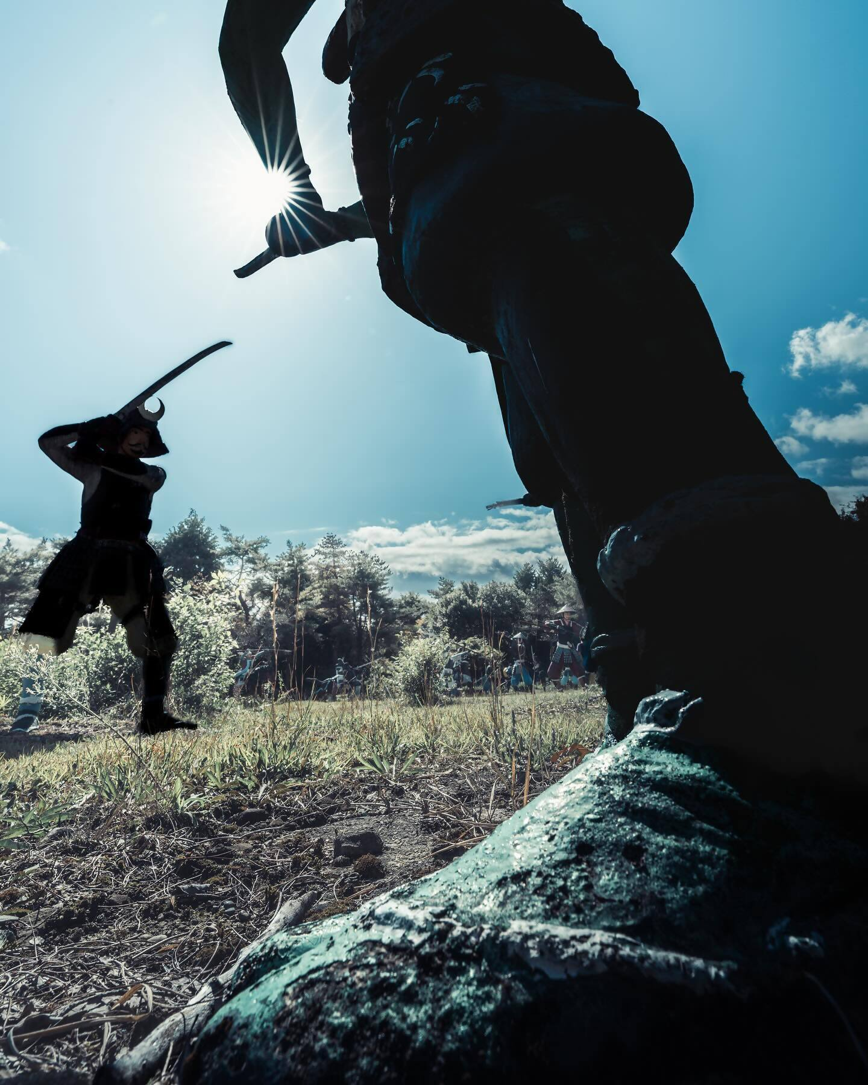
【入賞】 作品名：天下分け目の一騎討ち / 受賞者名：ミスログ

Slide 8
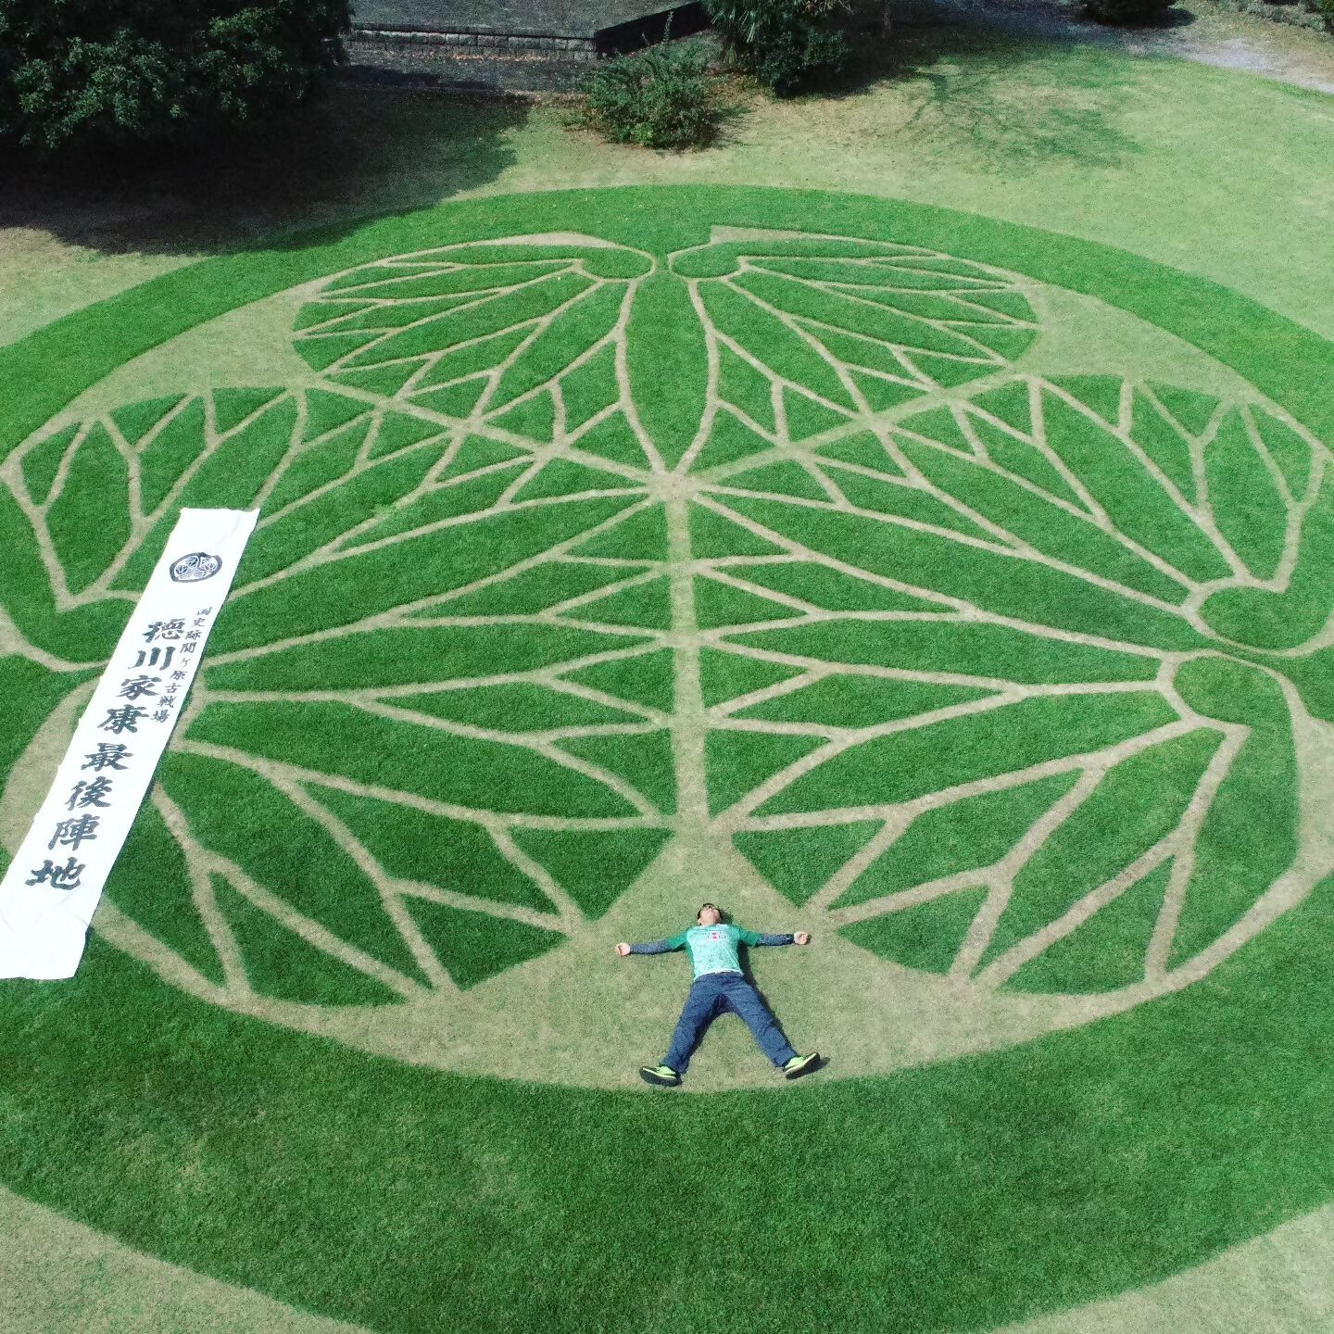
【入賞】 作品名：関ケ原にカモ～ン / 受賞者名：GEG

Slide 9
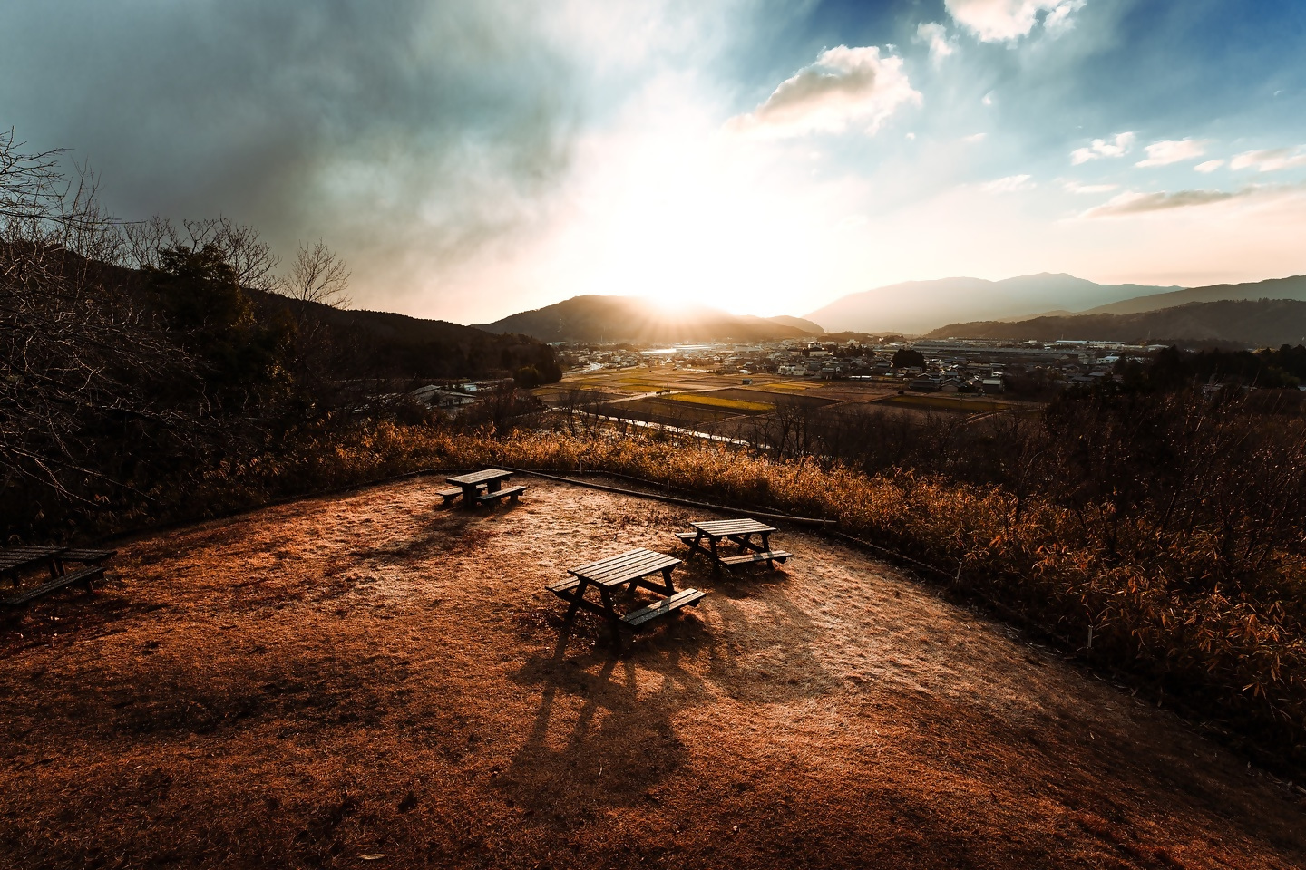
【入賞】 作品名：合戦の幕開け / 受賞者名：だーいけ

Slide 10
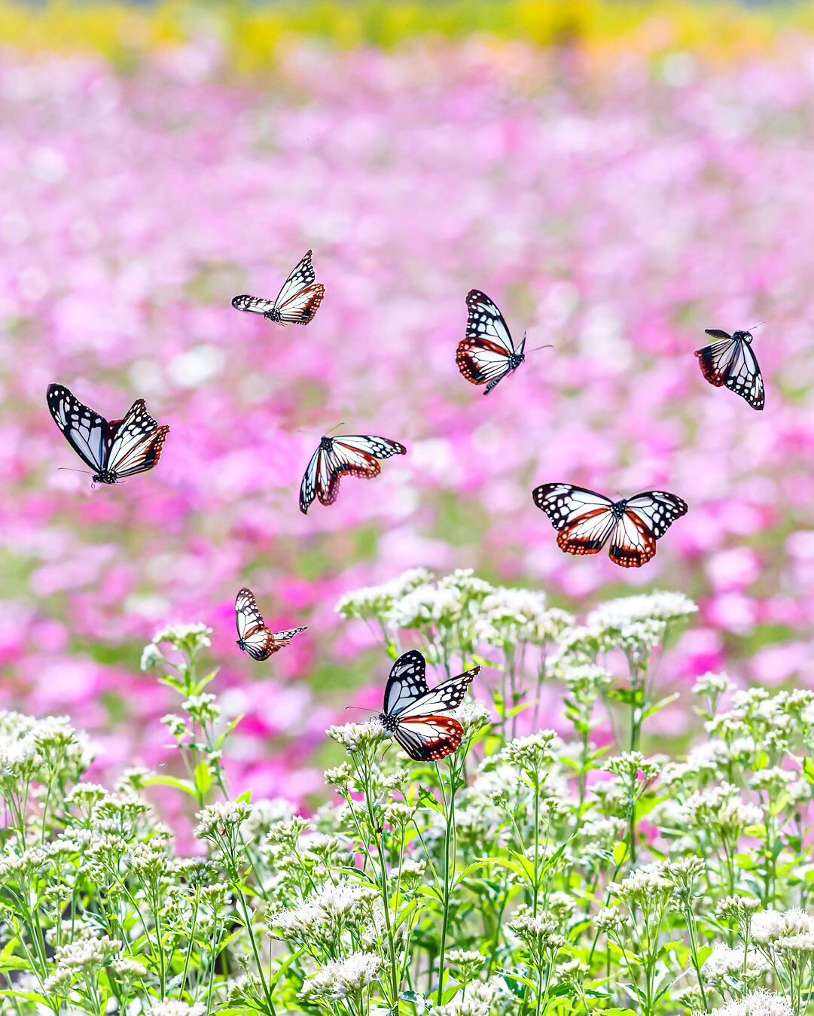
【入賞】 作品名：乱舞 / 受賞者名：立松 祐二

Slide 11
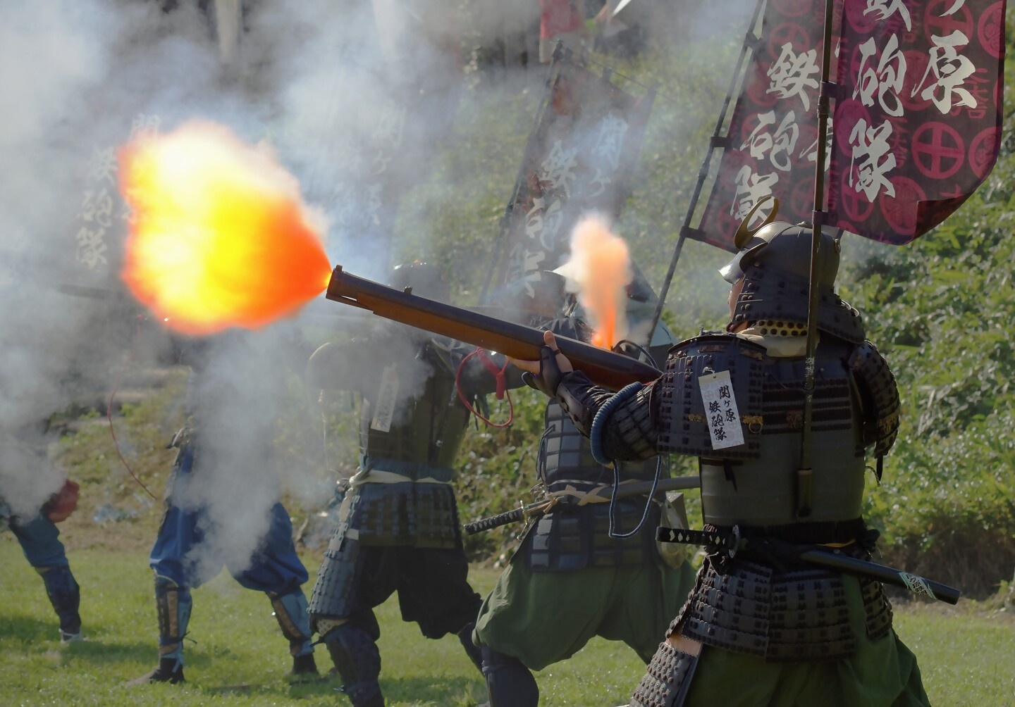
【入賞】 作品名：戦場の閃き / 受賞者名：Calvin Fung

